Slide 1
AT-BOARD
관리자 페이지 매뉴얼
2026년 2월

Slide 2
목차
01
관리자 로그인
02
대시보드
03
게시판 관리 - 목록
04
게시판 생성
05
부서 트리 선택
06
게시판 수정
07
게시글 관리 - 목록
08
게시글 상세 / 작성
09
환경설정

Slide 3
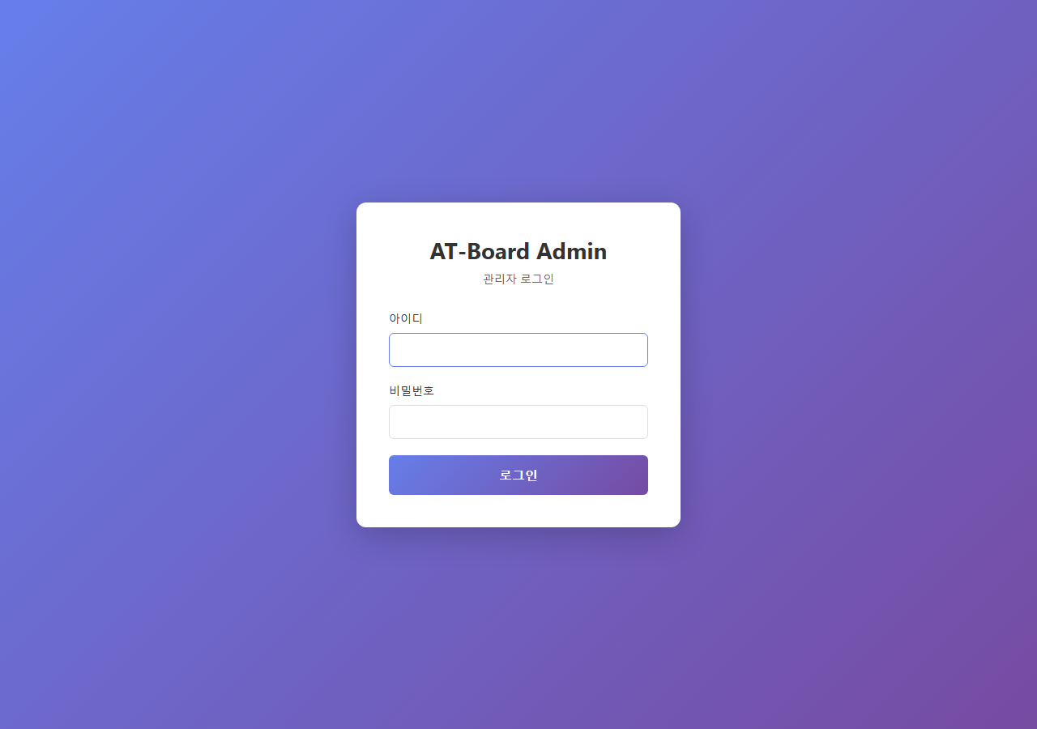
1. 관리자 로그인
1
2
3
1
아이디 입력
2
비밀번호 입력
3
로그인 버튼

Slide 4
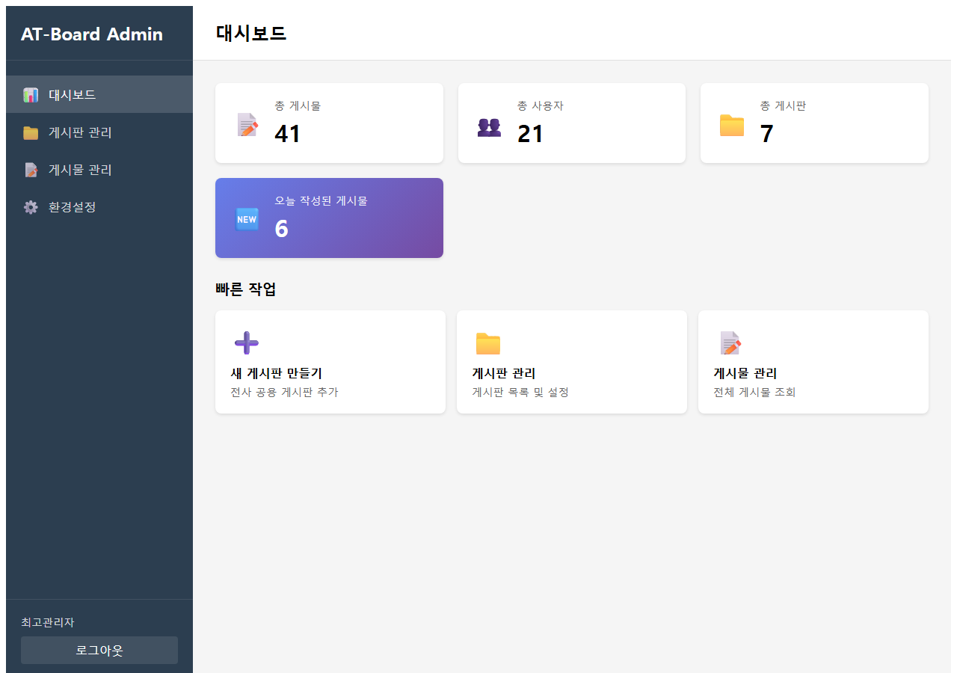
2. 대시보드
사이드바 메뉴
대시보드 / 게시판 관리
게시물 관리 / 환경설정
1
2
통계 카드
총 게시물, 총 사용자
총 게시판 수
1
2
3
오늘 작성된 게시물
강조 표시
3
4
빠른 작업
새 게시판 만들기
게시판 관리 / 게시물 관리
4
관리자 정보 / 로그아웃
사이드바 하단
5
5

Slide 5
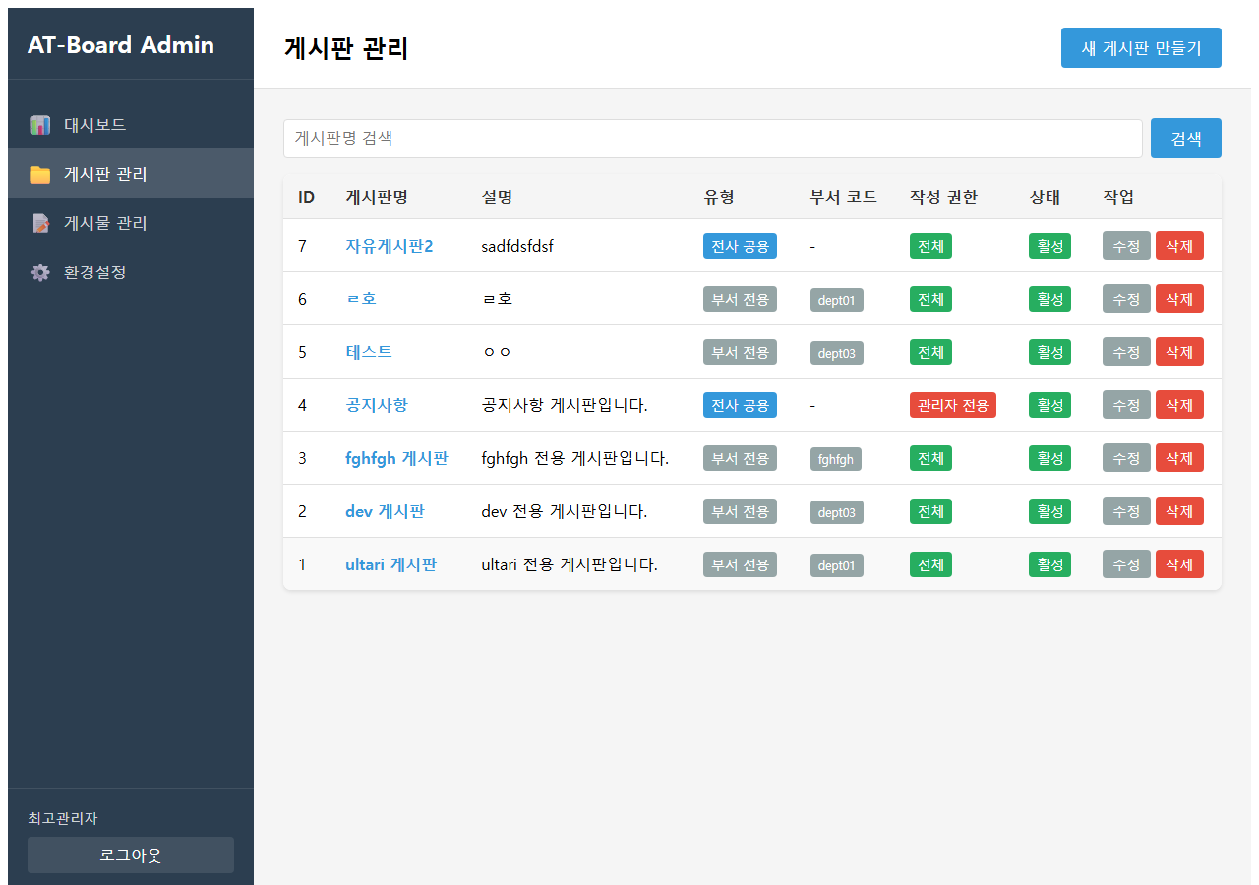
3. 게시판 관리 - 목록
새 게시판 만들기 버튼
우측 상단
1
1
2
게시판명 검색
이름으로 필터링
4
2
3
게시판 테이블
ID, 이름, 설명, 유형
부서코드, 작성권한, 상태
3
수정 / 삭제 버튼
각 게시판별 관리
4

Slide 6
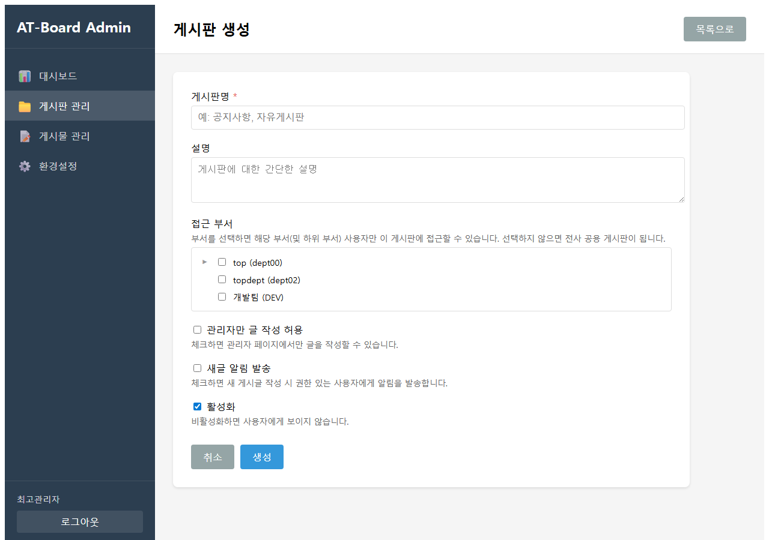
4. 게시판 생성
게시판명 (필수)
최대 100자
1
설명 (선택)
게시판에 대한 간단한 설명
1
2
2
접근 부서 설정
부서 트리에서 선택
미선택 시 전사 공용
3
관리자만 글 작성 허용
체크 시 사용자 작성 불가
3
4
4
새글 알림 발송
게시글 작성 시 알림
5
5
6
활성화
비활성 시 사용자 미노출
6

Slide 7
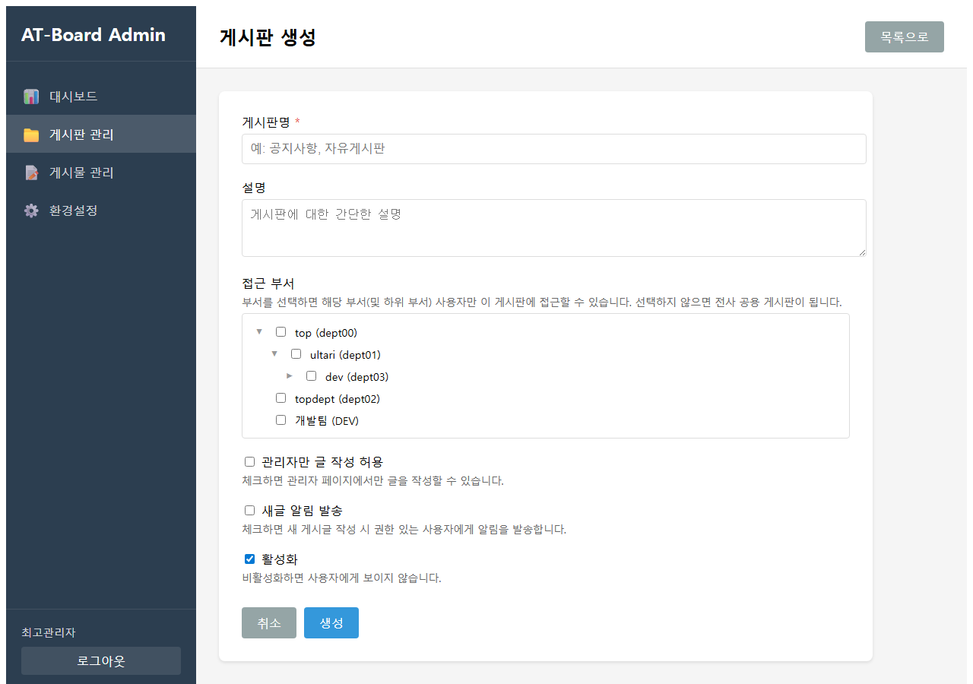
4-1. 부서 트리 선택
펼치기 버튼 (▶)
클릭 시 하위 부서 표시
1
부서 체크박스
선택할 부서를 체크
1
2
2
3
상위 부서 선택 시
하위 부서 자동 포함
3

Slide 8
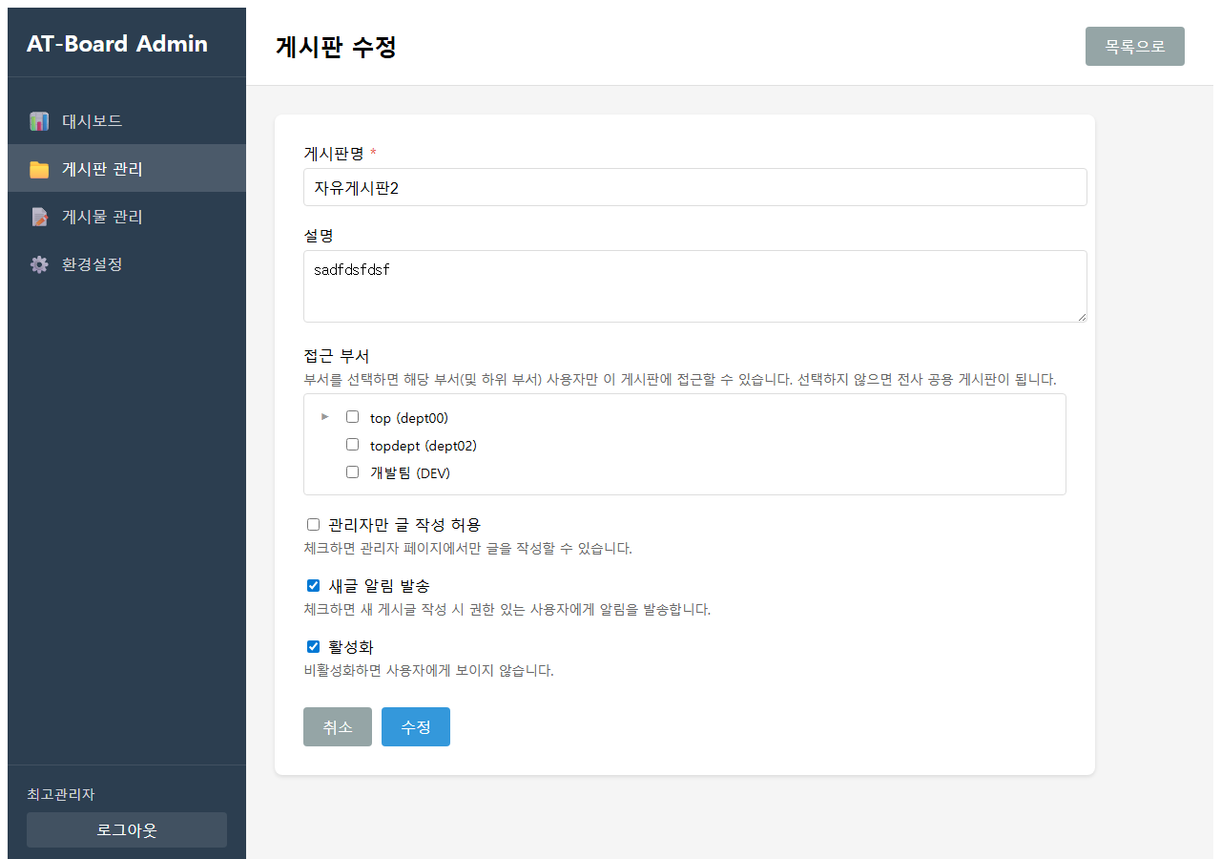
5. 게시판 수정
기존 설정값 표시
이름, 설명이 미리 채워짐
1
1
부서 설정 변경
기존 선택 부서 표시/수정
2
2
옵션 변경
관리자전용/알림/활성화
3
3
삭제 버튼 (하단)
게시판과 모든 게시글 삭제
4
4

Slide 9
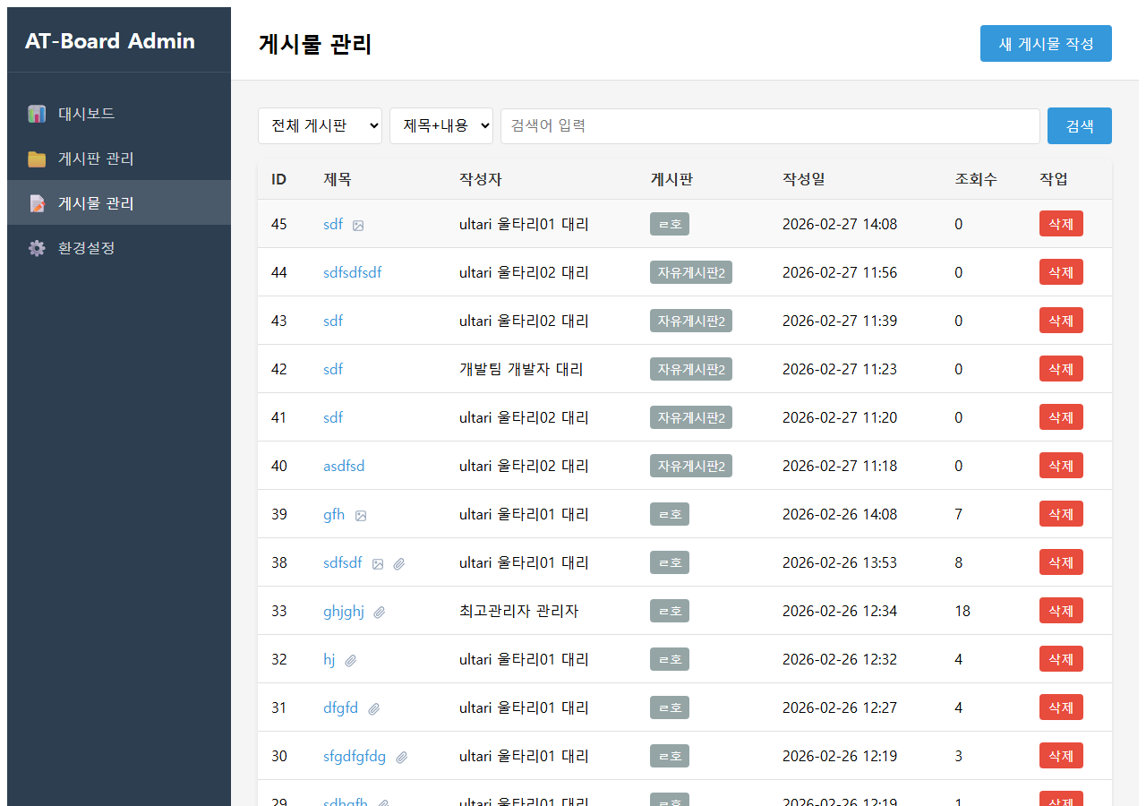
6. 게시글 관리 - 목록
카테고리 필터
게시판별 필터링
3
1
1
2
검색 유형 / 키워드
제목+내용, 제목, 내용, 작성자
2
5
새 게시물 작성 버튼
4
3
게시글 테이블
ID, 제목, 작성자, 게시판
작성일, 조회수
4
삭제 버튼
각 게시글별 삭제
5

Slide 10
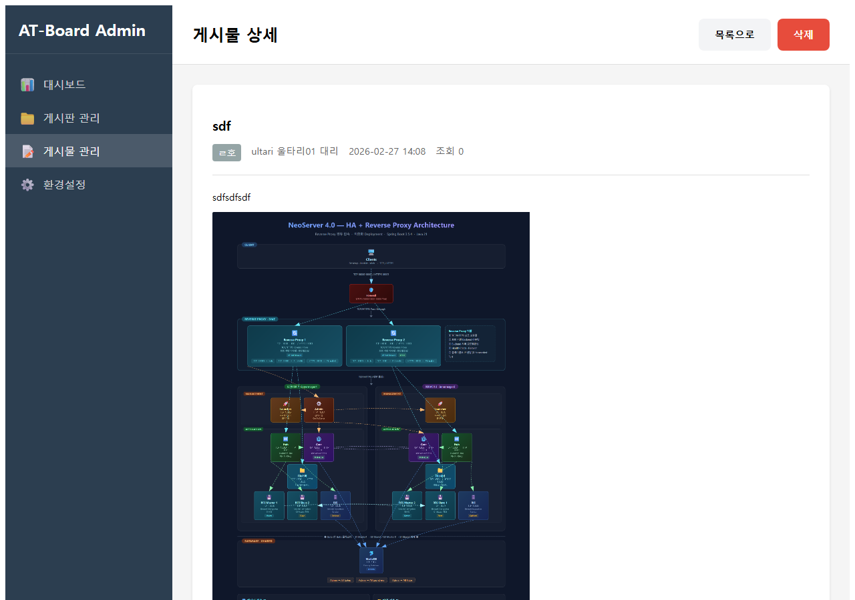
7. 게시글 상세
삭제 / 목록으로 버튼
우측 상단
1
1
카테고리 배지
게시판 이름 표시
2
2
3
작성자 / 작성일 / 조회수
3
4
본문 내용
HTML 렌더링
4
5
첨부파일
관리자는 만료 파일도
다운로드 가능
5

Slide 11
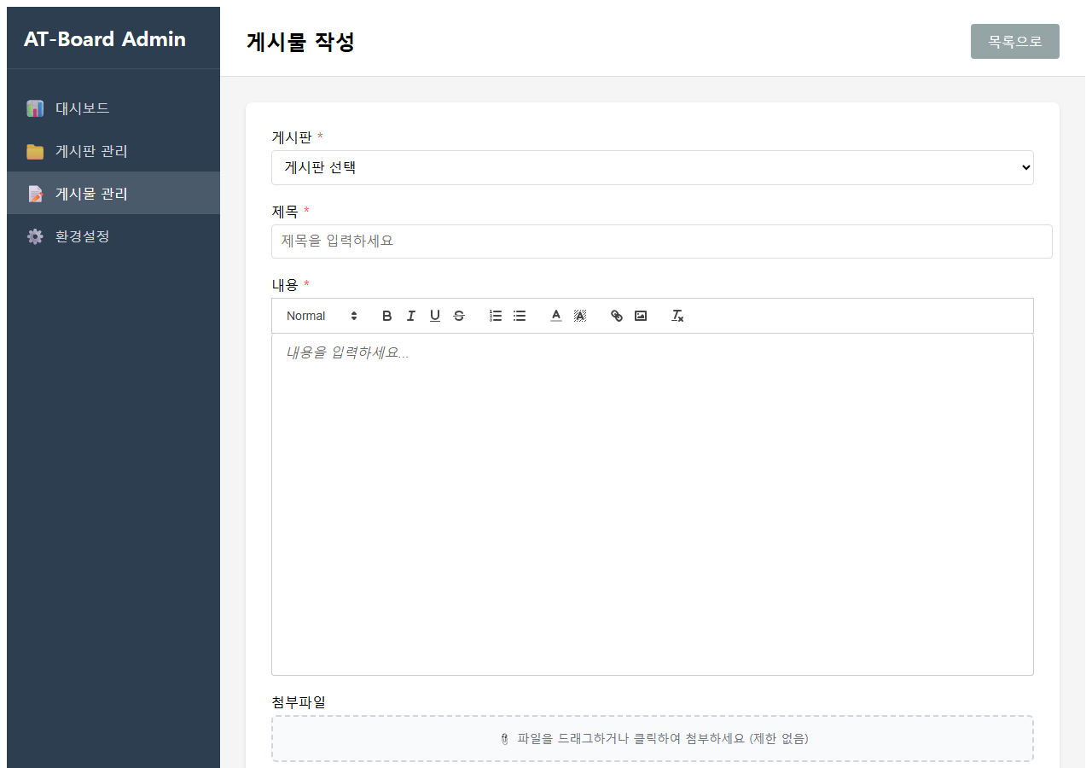
8. 게시글 작성 (관리자)
카테고리 선택
1
1
제목 입력
2
2
3
에디터 (본문 작성)
서식, 이미지 삽입 등
3
파일 첨부
관리자는 크기/확장자 제한 없음
첨부파일 만료 없음
4
4

Slide 12
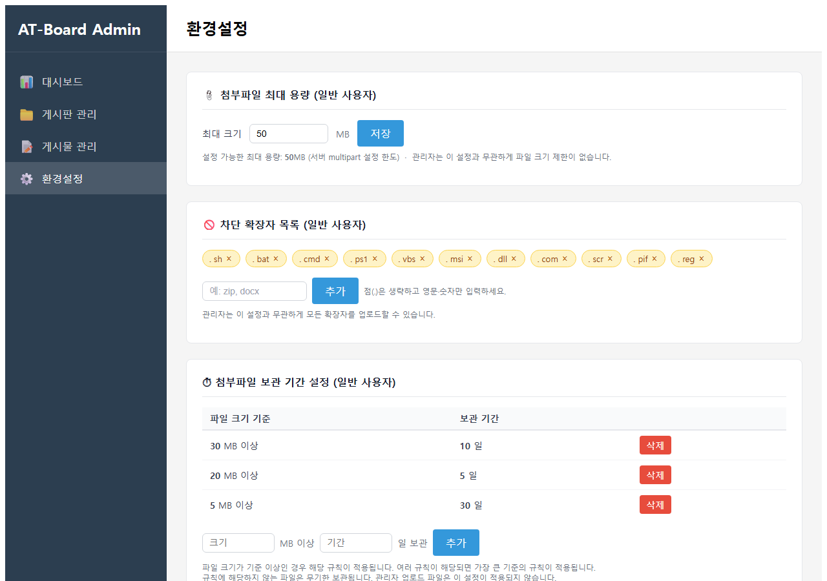
9. 환경설정
첨부파일 최대 크기
MB 단위 설정
사용자 업로드에만 적용
1
1
차단 확장자 목록
exe, bat 등 위험 확장자
태그 추가/제거
2
2
보관 규칙
파일 크기별 보관 기간 설정
예: 30MB 이상 → 10일 보관
3
3

